Slide 1

中粮生物科技（太仓）有限公司
中粮生物科技太仓新建55万吨/年淀粉糖项目AI全流程智能化系统
蓝图方案汇报
汇报人：张仔洁

Slide 2












01 订单接收 · 02 原料采购
现 状
未 来
电话 / 邮件确认，人工录入 SAP
全渠道接入，订单自动流转
01
系统自动关联，
审批后自动执行。
无订单系统与 EDI · 采购协同靠线下单据
CRM 客户门户，多源订单自动采集。
人工接单与采购链路
非等待审批用时<3分钟，订单可满足性承诺<3分钟，无差错。
02
电话 / 邮件
人工录入 SAP
线下协同
智能 ATP：订单可承诺
融氏
成都
武汉
SCOS 联动 SAP / WMS / MES，实时反馈交期。
销售6人，审批7-8人
用时5-6天，新人易错
销售X人，按产品线分
，不按区域分,一人多岗
销售8人，含:经理、主管
业务员、综合、物流
跃升
采购协同靠邮件、电话和纸质单据，全流程大量人工操作。
采购优化
提前预测、提前通知，减少滞留，保证供应，降低成本。
03
融氏
成都
武汉
算法辅助采购定价，提前预测，提前通知发货，
降低采购成本，保证原料供应，异常情况识别与处理。
采购2人，包含：
采购经理1人，助理1人
采购3人，分工：
大宗物资采购、辅料采购
采购3人，分工：
生产物资采购、行政采购
关键跃升
从"被动响应与人工估算"跃迁为"供需自动联动与全程可视化"，供应链响应速度提升，库存与采购成本降低。

Slide 3


计划排产-张雨格
01 现状 · 三厂共性痛点
02 未来 · 太仓智能蓝图
生产计划 — 拍脑袋 · 库存、订单断点 · 达成率低
智能计划 — 年 / 月 / 日三级计划贯通
· 订单靠口头传递，SAP录入工作量大，计划不准确
三级计划自动贯通，紧急插单秒级重排
年承接经营方案 · 月按排程规则 · 日直连 MES 自动报工 · 人工0参与
· 缺少订单、库存协同，插单急单导致物料损失增多
· 计划达成及报工统计全靠人算（成都由MES报工）
5+项
影响计划执行
多因素、颗粒度细
2 H
插单响应耗时
依靠人协调人、机、料
智能供应 — 安全库存与策略采购
库存参数化测算，JIT 按需供货
服务水平 · 波动系数 · 补货周期建模，成本多维可视

Slide 4



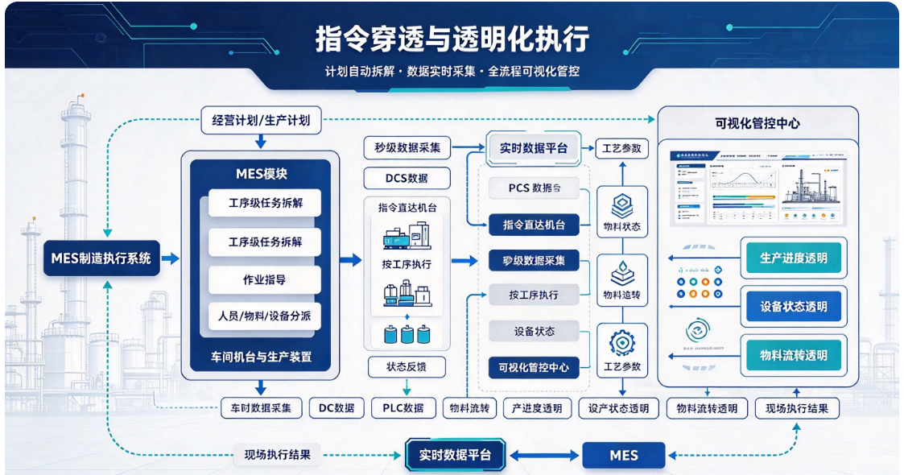
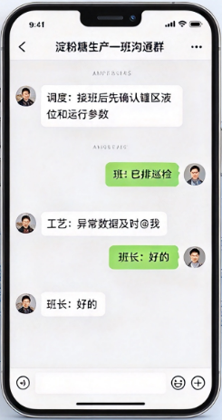
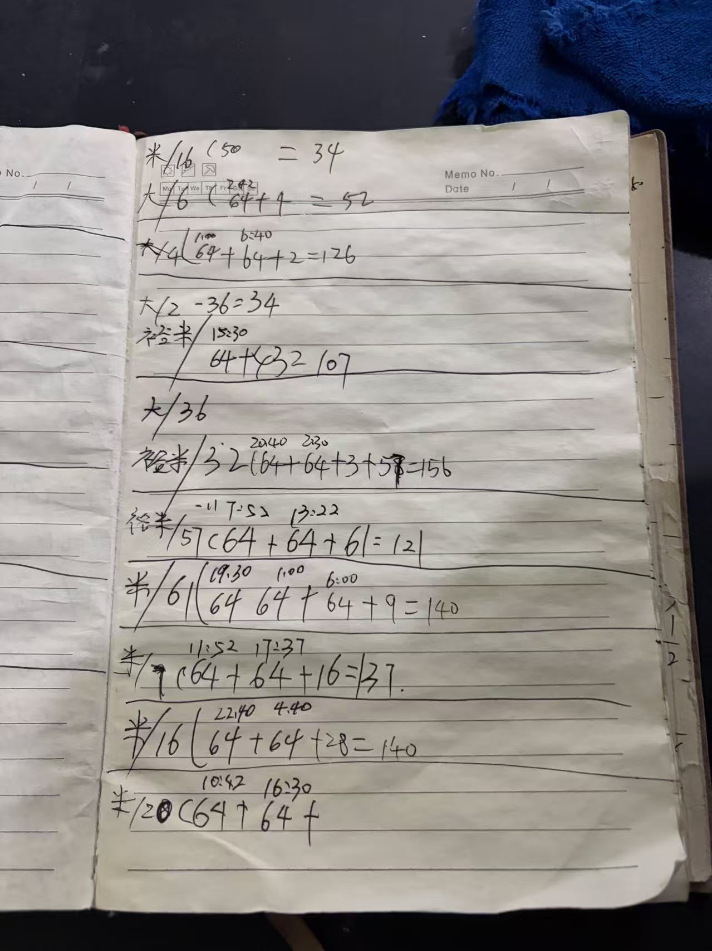
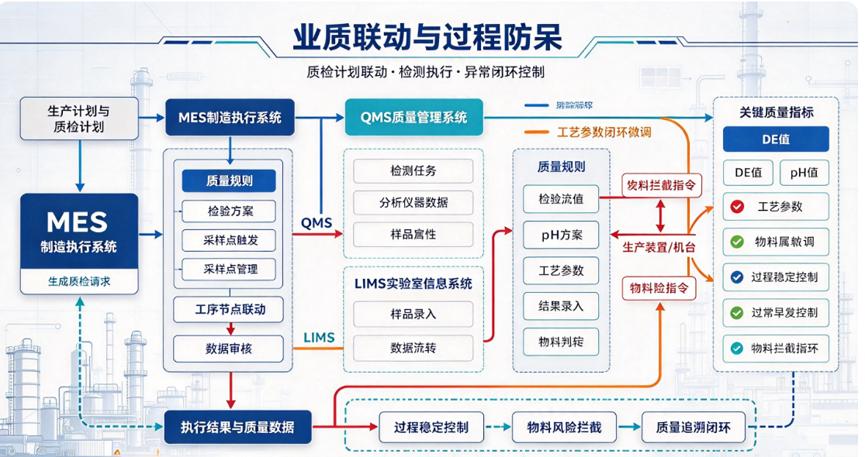
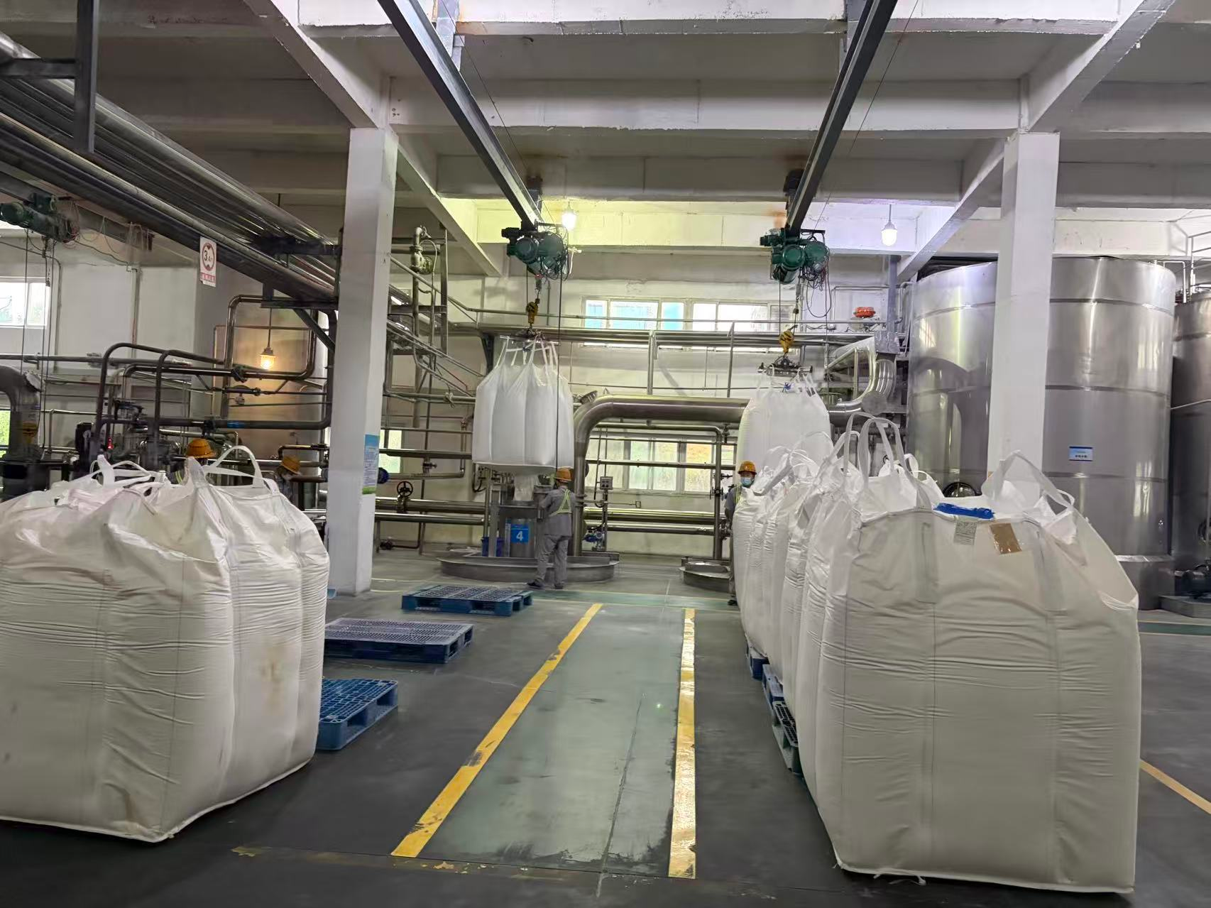
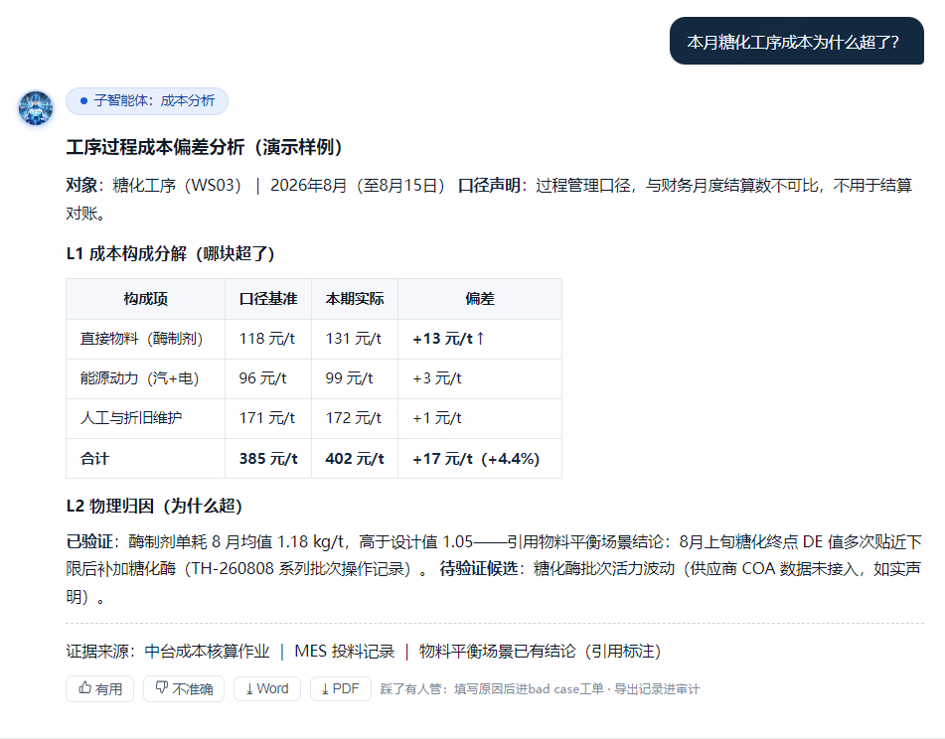
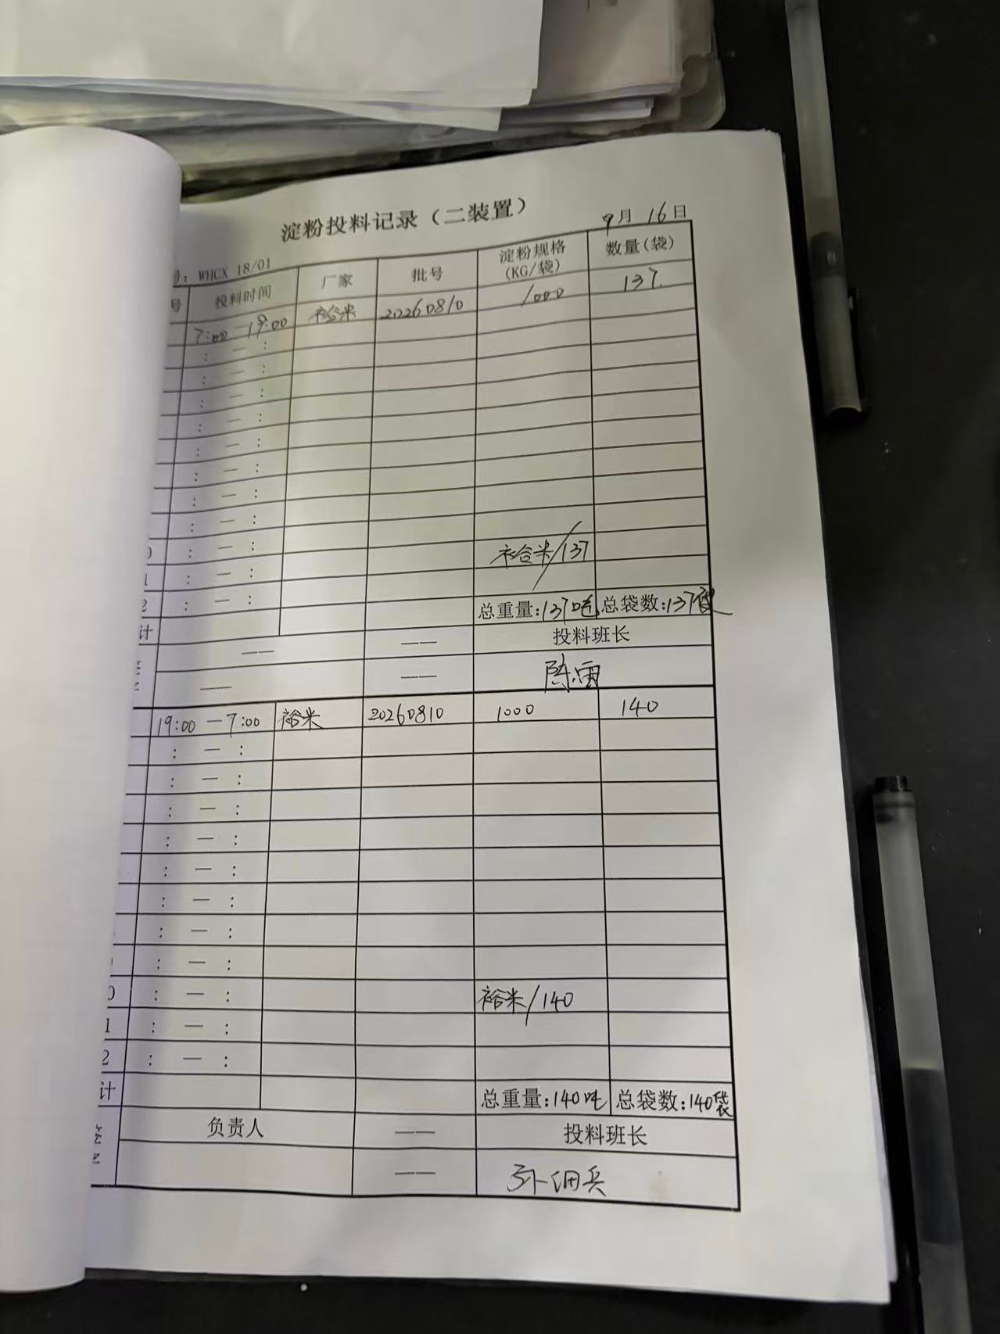
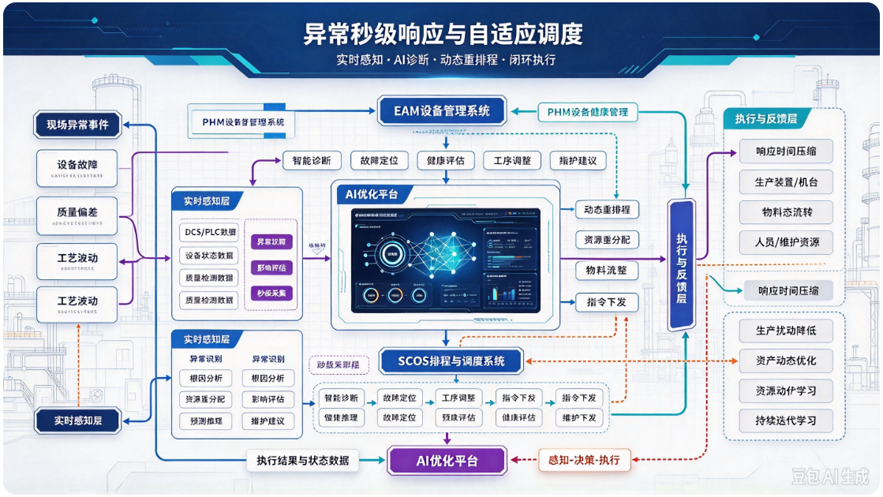

调度执行
武汉、成都、融氏现状
太仓未来
跃升
●调度决策：靠工程师经验人工调度
指令穿透及透明化执行：生产指令直达机设备、⽣产进度、设备状态、物料流转的全流程可视化与透明化管控，摒弃所有人工记录及计数
▶自动记录总结全程无纸化▶记录录入工作时长减少至5分钟（主要审核）
▶电子批记录替代纸质单据，主管由“盯现场”转向
“问AI”
●沟通及指令下达方式：
微信群、电话通知；
●生产投料：手工账计数
业质联动与过程防呆： 检验任务自动下发反馈，质量标准强制联动，全程人工0参与，当指标（如DE值、pH值）异常时，⾃动输出⼯艺参数调整建议或拦截指令，实现从“事后检验”向“过程预防”转变。
●生产交接班记录：
人手动记，每天花费约2H记录整理（成都由MES记录）；
异常秒级响应与⾃适应调度： 发⽣设备故障或质量偏差时，利用AI模型及智能诊断快速查找原因给出方案并调整资源配置

Slide 5

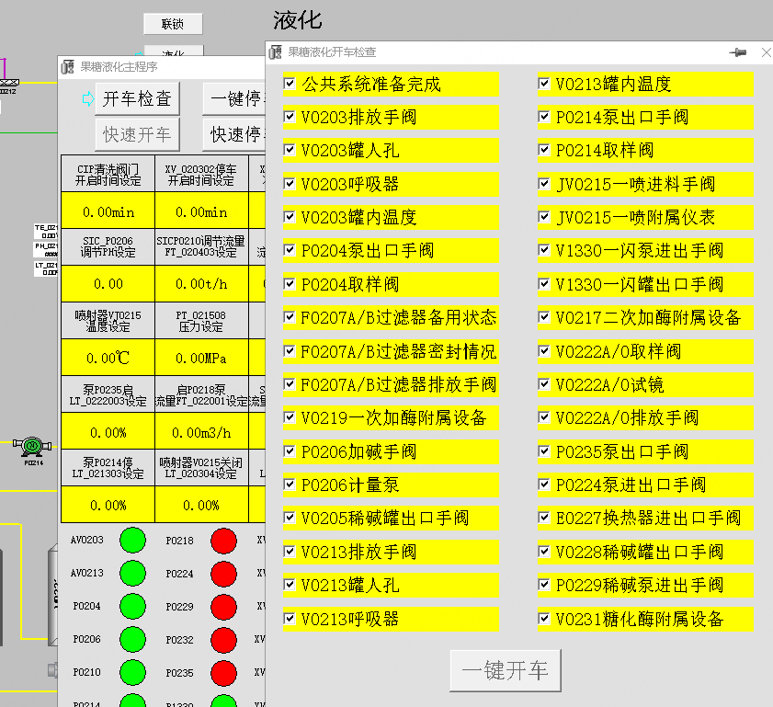
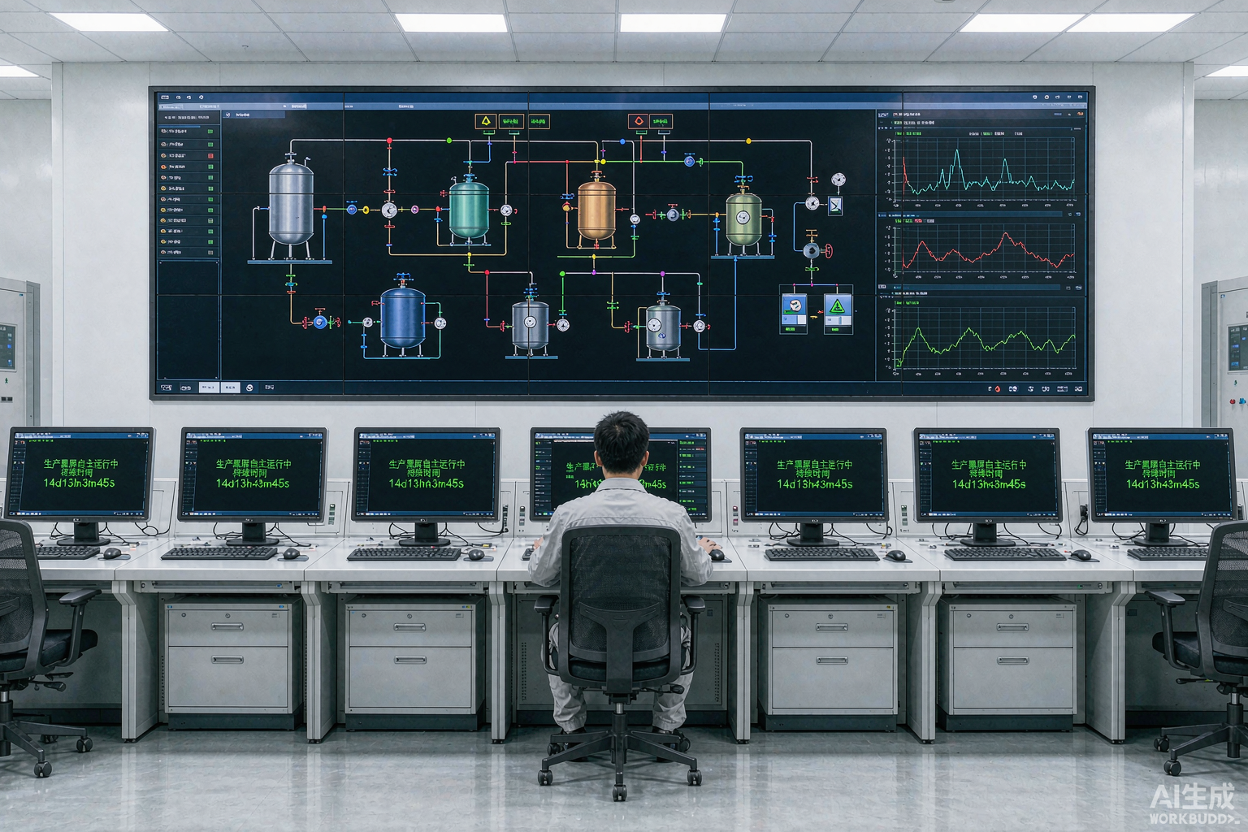
生产作业-张仔洁
生产作业 — 重复劳动 · 断点操作 · 单点干预
智能生产 — 黑屏稳态与全局 AI 协同
人依赖程度高
重复工作量大
生产操作全靠人的经验不断操作和调整，无法脱离人员运行
人必须不间断的监控控制画面，执行生产步骤
▶一键启停：
操作人员只需按下一键开车，系统即可按照固定程序步骤执行，保障连续不间断生产。
▶黑屏运行：
依托AI算法挖掘工艺参数与质量、消耗的深层关联，AI分析工况并自主调优，在稳态生产情况下实现少人化/无人化目标。
▶高级报警：
依托AI模型算法，定义不同工况下的生产参数基准，剔除换产、调负荷情况下的异常报警，挖掘真实报警，释放人员工作劳动
单程序控制
报警靠人甄别
跃
升
人工分步下发指令，多工段操作需人员持续值守干预
换产检修时海量报警集中弹出，人工逐条甄别筛选，持续盯屏确认。
缺乏预测性调控
故障处置滞后
依靠人历史经验手动调整参数，人需持续盯守工况变化。
故障发生后人员再介入排查，现场事后处置问题，影响生产稳定性
生产操作人员减少至4人/班
融氏
成都
武汉
8人/班
8人/班
8人/班
AI 自主优化运行
报警 ↓60%、自动投用率 100%、操作时长 ↓70%
内操人员/班控制系统监控、操作

Slide 6
原料转运存储-李成东、王莹
三个工厂原料怎么管理的
未来太仓怎么管理
能减多少人，节省多少成本

Slide 7
过程暂存-罗振高
三个工厂过程品怎么管理的
未来太仓怎么管理
能减多少人，节省多少成本

Slide 8
质量检测分析-刘进、管绍奇
三个工厂质量检测怎么做的
未来太仓怎么管理
能减多少人，节省多少成本

Slide 9
异常管理-罗振高
三个工厂异常怎么处置的
未来太仓怎么管理
能减多少人，节省多少成本

Slide 10
成品入库仓储-李成东、罗振高
三个工厂储运怎么管理的
未来太仓怎么管理
能减多少人，节省多少成本

Slide 11
发货交付出厂-李成东
三个工厂储运怎么管理的
大宗（灌装车道）、小包装
未来太仓怎么管理
能减多少人，节省多少成本

Slide 12
质量追溯-刘进
三个工厂质量是怎么追溯的，人财物、记录
未来太仓怎么管理
能减多少人，节省多少成本

Slide 13
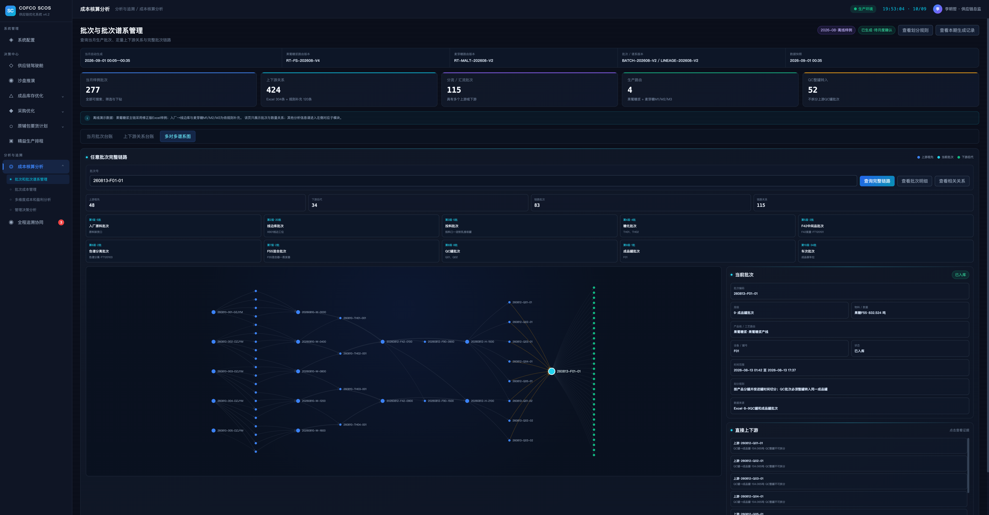
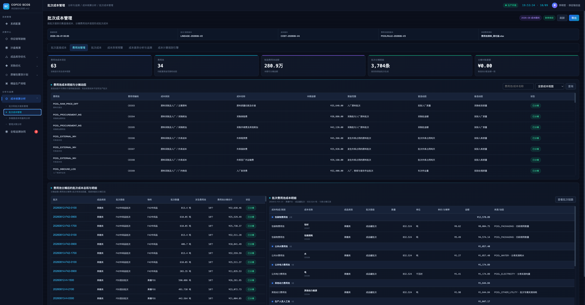
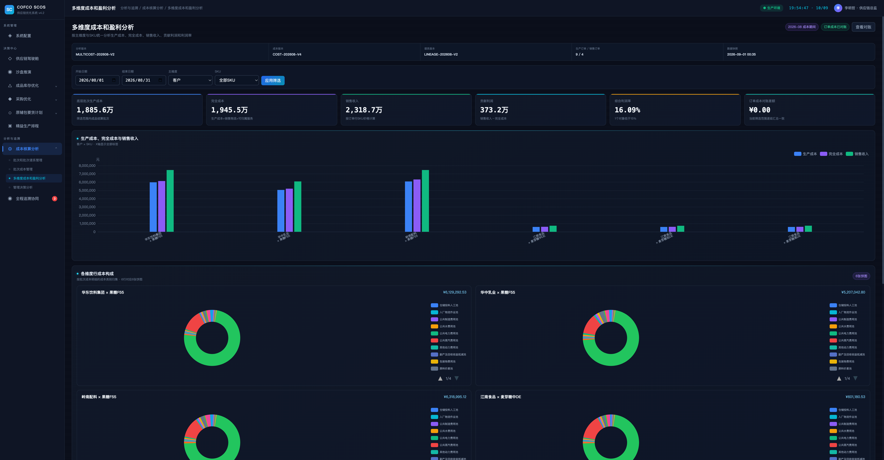
成本追溯
未来
业务与财务联动到单批次
现状
月度加权 + 总量分摊
01
原料后拉归集
以财务期间整体平衡为主，成本颗粒度停留在月度
MES投料先进入投料池，待合格QC罐或完工产出形成后，按产投关系扣减，并拆
分物料与批号。
01
核算结果难到单批次
采用加权平均法计算单位成本，成本按月汇总，
难以穿透至具体生产批次与订单。
02
能源与制造费用关联
EMS采集水、电、蒸汽、压缩空气等能耗，结合MES产量、工段、时间和SAP规
则，分摊至实际受益批次。
02
能耗与生产对象未直接关联
水、电、蒸汽、压缩空气依赖车间总表统计，无
法直接获得单批次真实能耗。
03
业财同步与成本追溯
完工、耗用、在制余额与库存差异审核后同步SAP，并支持产品、产线与期间成本
分析。
业务影响：月末依赖人工归集、跨表核对与事后解
释，异常发现晚、定位慢。
关键跃升 从月度粗放核算转向单批次可追溯的成本管控
减少重复劳动
异常穿透定位
支撑单位成本下降
自动归集与计算，人员转向规则复核
和异常处置。
价格、用量、收率、能耗和分摊差异可定位到具体
批次。
成本结果反馈生产和采购，推动异常损耗与
低效环节改进。

Slide 14
能碳管理-韩宪生
三个工厂能碳怎么管理的
统计(结算、成本上报)怎么做的、异常怎么发现的
未来太仓怎么管理
能减多少人，节省多少成本

Slide 15
设备运维-张仔洁
三个工厂设备怎么管理的
未来太仓怎么管理
能减多少人，节省多少成本

Slide 16
生产安全-朱泽威
三个工厂原料怎么管理的承包商怎么管、访客怎么管、不安全行为怎么管、隐患怎么管、作业怎么管
未来太仓怎么管理
能减多少人，节省多少成本

Slide 17
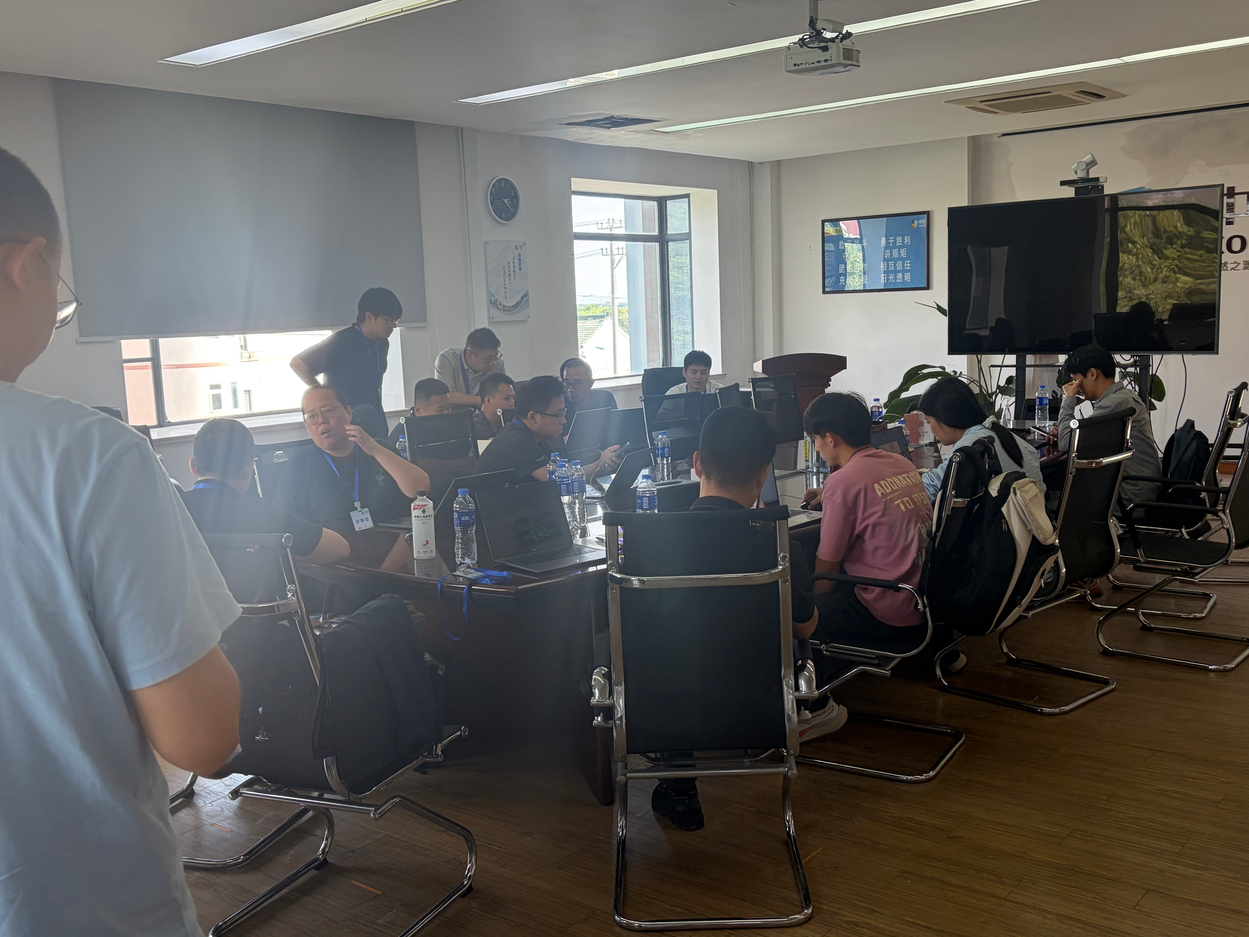
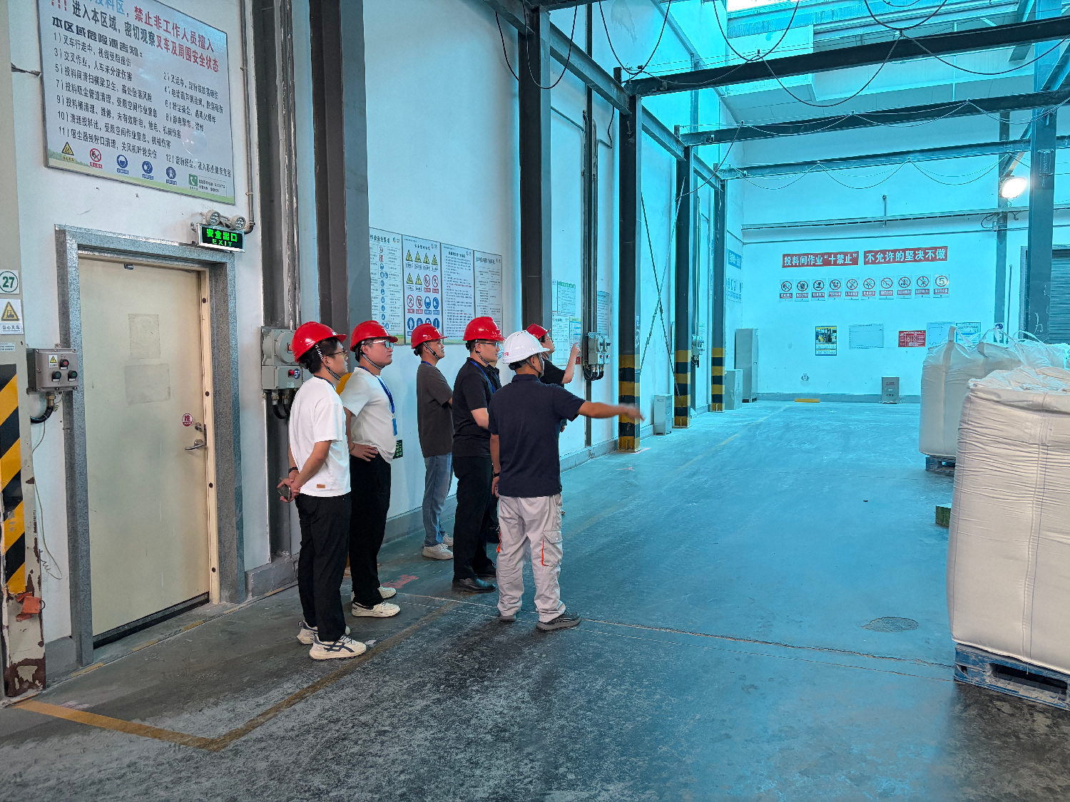
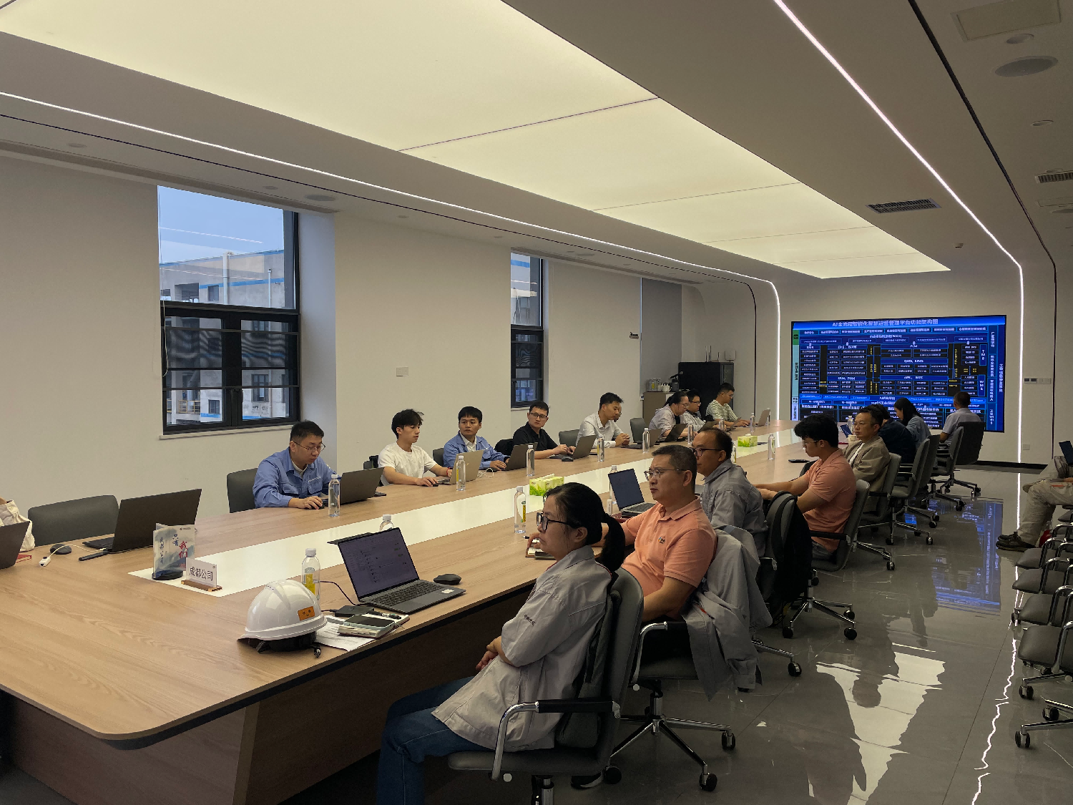
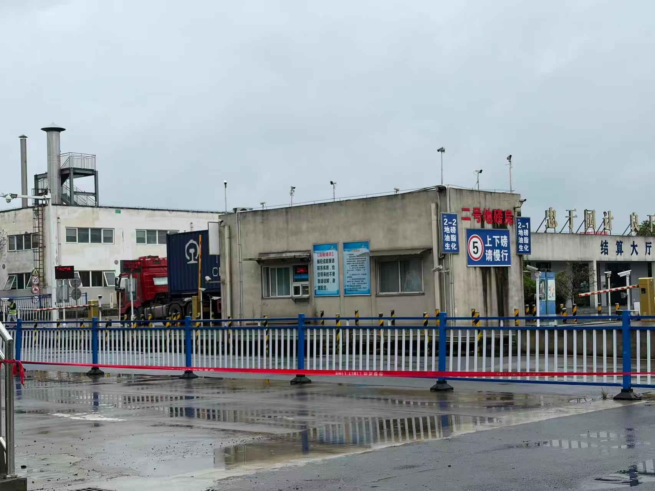
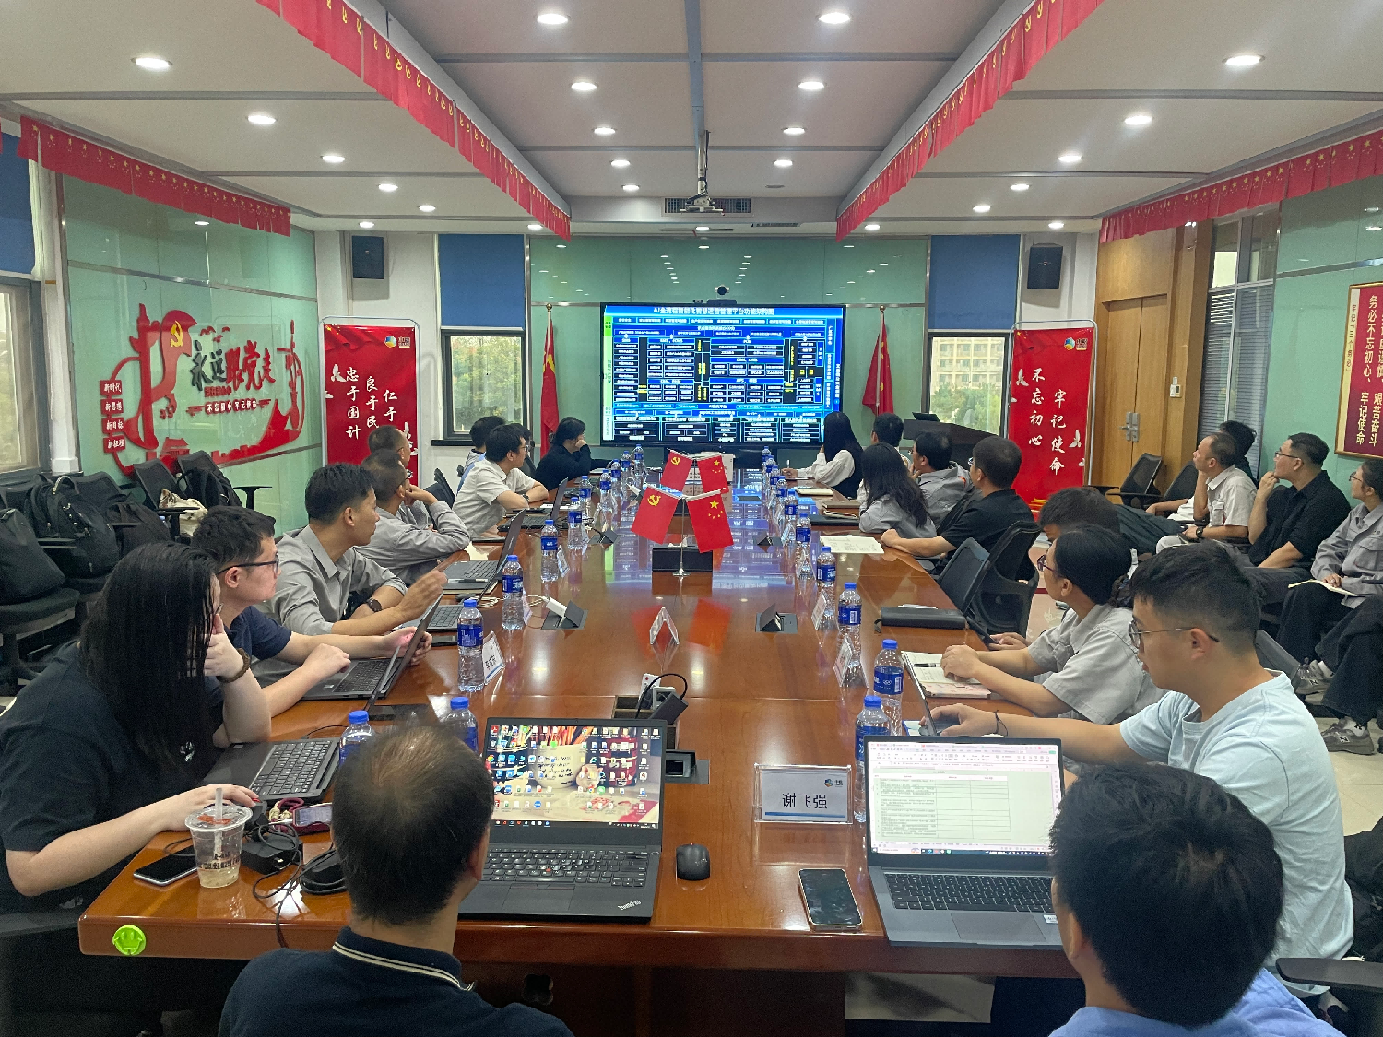
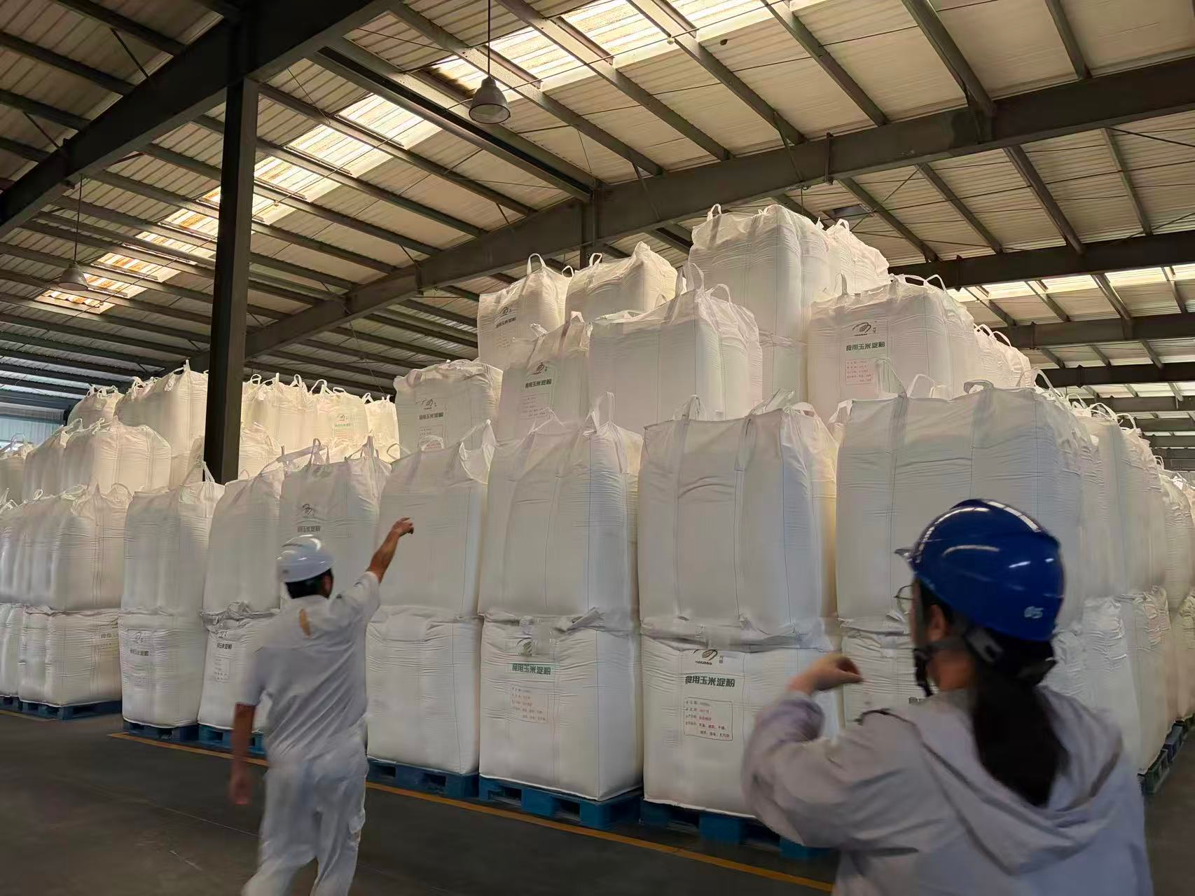
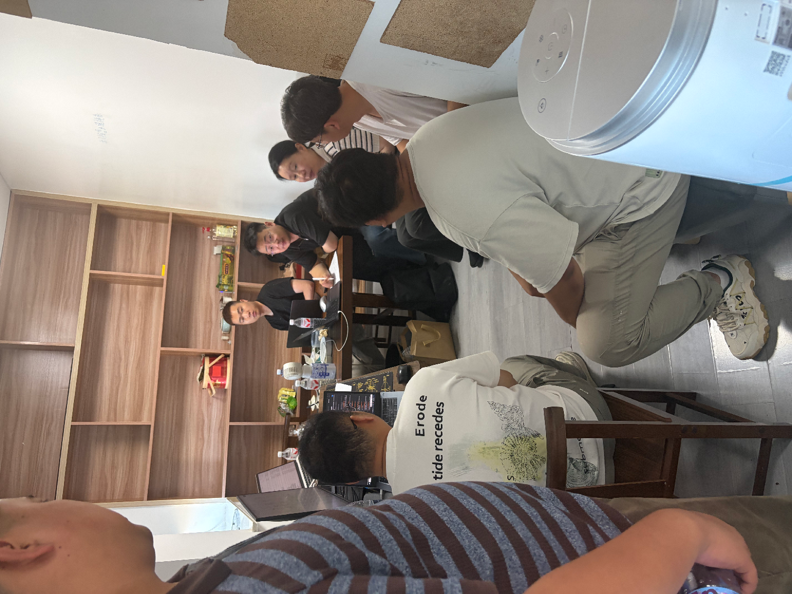
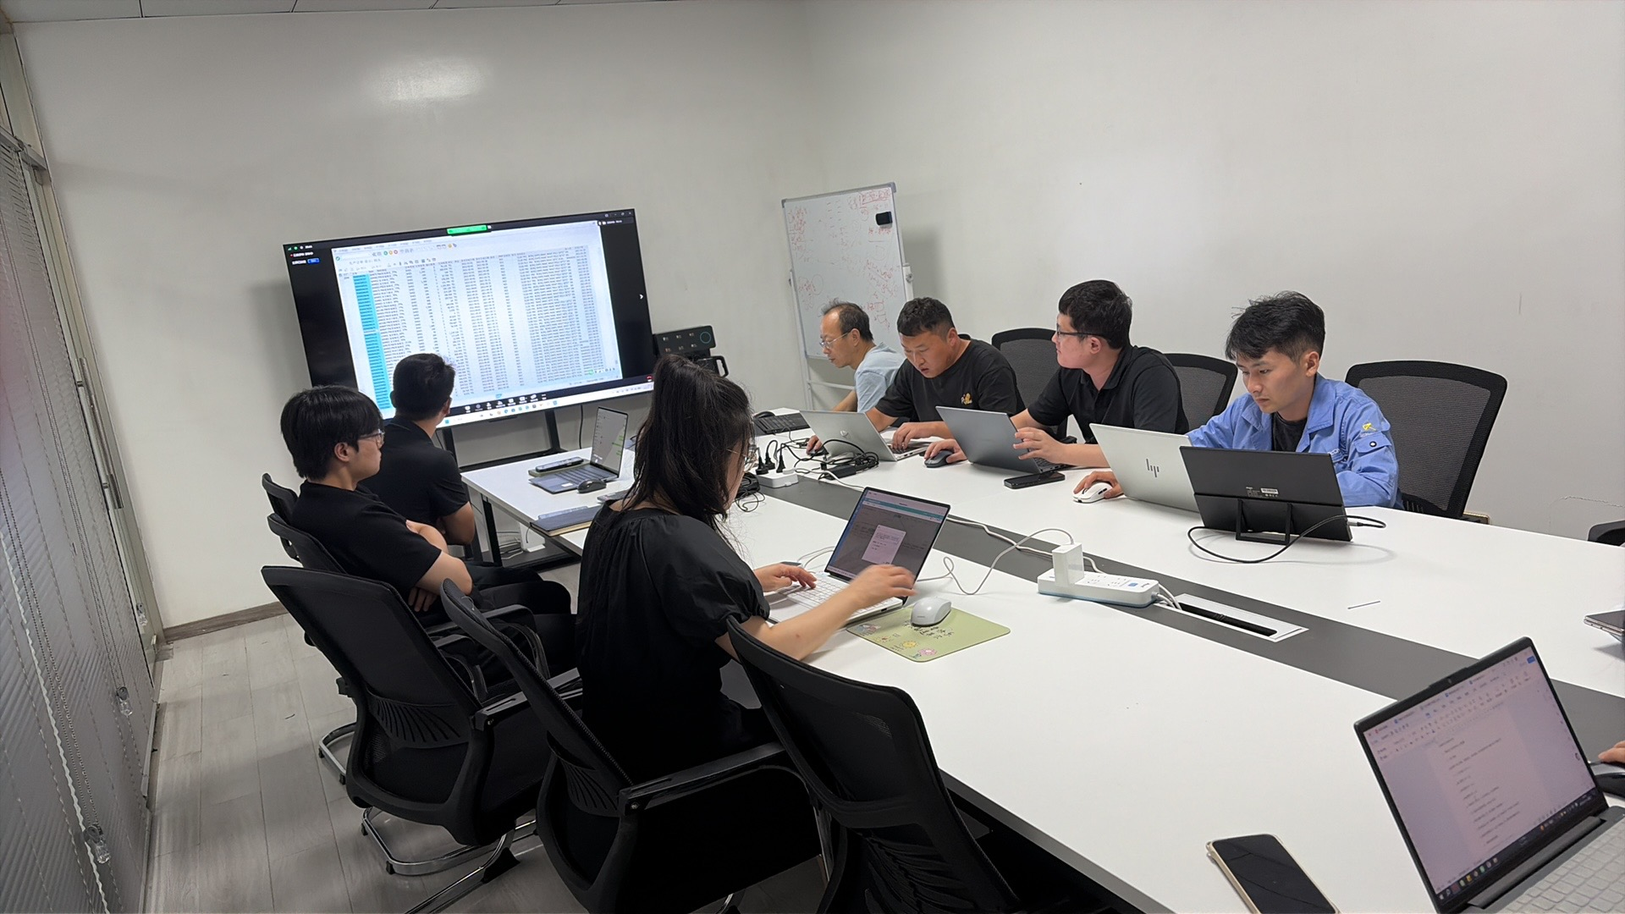
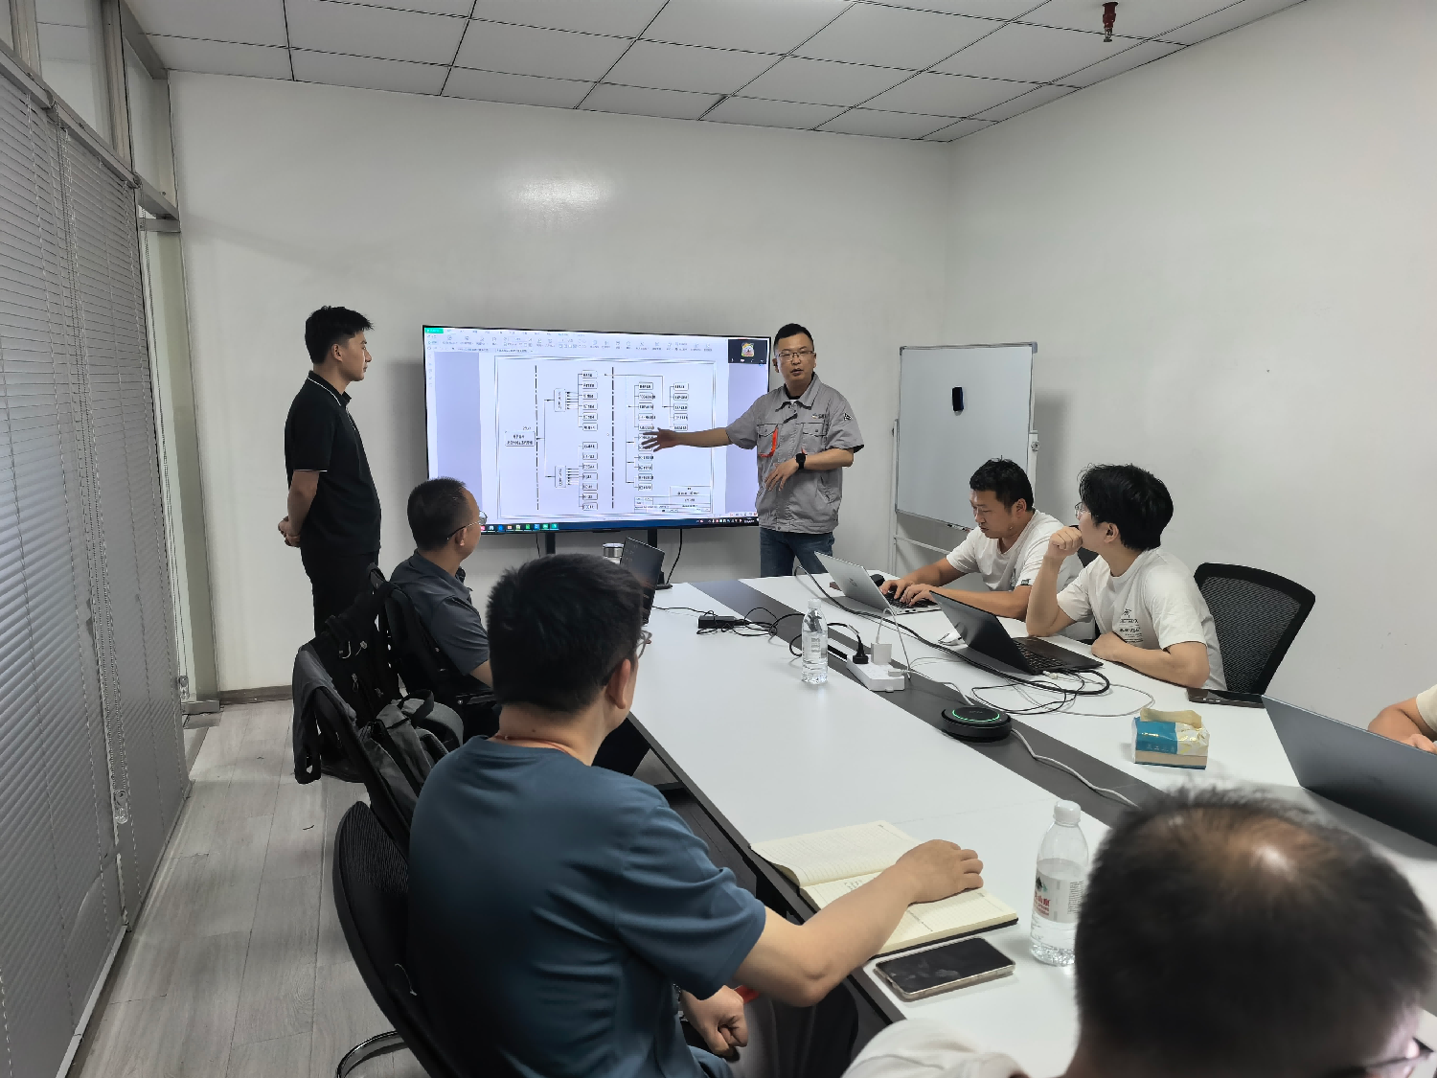
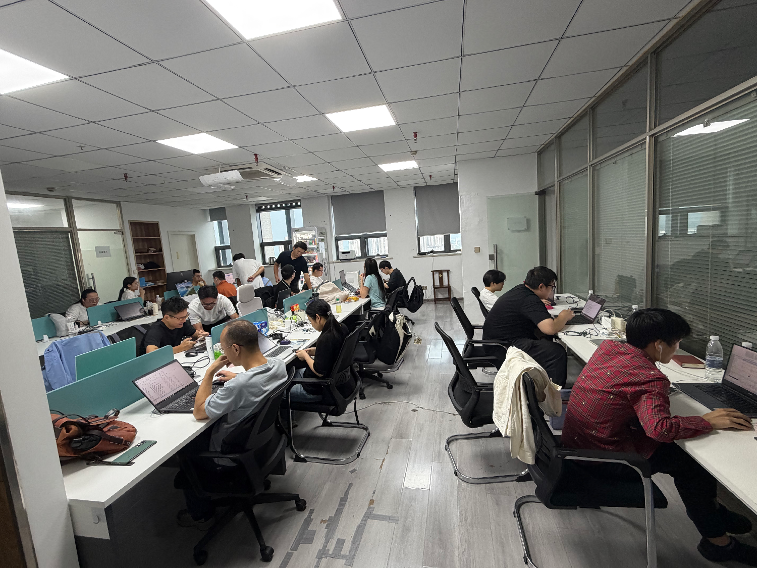
蓝图设计及调研过程
融氏现场研讨
成都现场研讨
武汉现场研讨
太仓现场研讨

